Slide 1
気軽に質問できるchatAPP
グループ1
山里 拓夢, 志田晃一, 有銘真之助, HYUN JUWON

Slide 2
目的 1. 講義中
→質問の心理的ハードルを下げ、気軽に質問できる環境を作る
学生：忘れる前に質問ができる
教員：講義中に理解度の“見える化”することで、回答が伝わったかを確認できる
・講義中の双方向性を高め、学習効果が上げる
Notes:
それでは、本アプリケーションが解決しようとする課題についてご説明します。
まず、講義中の課題です。
私たちの最初の目標は、「質問への心理的ハードルを下げる」こと、つまり、誰もが気軽に質問できる環境を作ることでした。
この環境が実現することで、学生は、疑問点が浮かんだその瞬間に質問を投げることができます。
同時に教員は、リアルタイムで集まる質問を通じて、学生たちの理解度を「見
える化」し、自身の説明がしっかり伝わったかを確認できるようになります。
そして、これら学生と教員との双方向性を高めることで、最終的に『講義中の双方向性を高め、学習効果を最大化する」という目標達成に繋がると思います。

Slide 3
目的 2. 講義後
→講義のQ&Aを資産化
学生：復習時に他者の質問も学習資源として使える
教員：多人数授業でも質問を集約できる
・学習効果の向上や次回以降の講義改善につながる
Notes:
講義後にも、私たちのアプリは、講義中に行われた質疑応答を「資産化」します。
全ての質疑応答が記録されるため、学生は復習の際に、他の学生の質問も含めて貴重な学習資源として活用できると思います。
また、教員にとっても、大人数の授業であっても全ての質問を集約・管理でき、これを分析することで次回の講義改善に繋げることが可能になります。
このように、講義中と講義後の両方の課題を解決するために、私たちは次のようシステムを設計しました。

Slide 4
インタラクティブQ&Aシステム
・リアルタイム質問対応
・匿名や質問テンプレートによる簡単質問
・他の学生の質問にリアクション
・授業コード・QRで授業チャンネルに簡単に入室
・質問数によるLEVEL UP

Slide 5
インタラクティブQ&Aシステム
・リアルタイムでのインタラクション
→講義中に疑問を「質問テンプレート・匿名」で気軽に質問
→質問や回答にリアクション
・簡単なルーム参加
→授業コードやQRコードでルームに参加
・モチベーション
→質問や返信などの活動で自分もアカウントもLEVEL UP
Notes:
こちらが、それらの課題を解決するための主な機能です。
まず、「リアルタイムでのインタラクション」です。匿名機能やリアクション 機能を通じて、先ほどいった心理的ハードルを下げ、活発なコミュニケーションを促します。
次に、授業コードによって簡単なルーム参加することができ、学生はストレスなくすぐに講義に参加、質問できます。
そして「モチベーション」です。質問や返信といった貢献活動によってレベルアップする体験は、ユーザーに楽しさを提供し、持続的な参加を動機付けます。
では、これらの機能が実際にどのように動作するのか、次のデモでご覧いただきたいと思います。

Slide 6
簡単なでも
Notes:
見せること
できるだけ、簡単に（後で説明するため、約３分？）
学生
新しいアカウント作成→授業コードで参加→質問テンプレによる質問(LEVEL-UPすることを見せる)→匿名技能を使った質問→いいね・参考になったのリアクション
教員アカウントに切り替えて（事前に用意して起きましょう）
ルーム参加(質問数・未解決・納得説明)
新しい投稿に返信→回答すみ・再オープン→返信削除（荒らし対策）

Slide 7
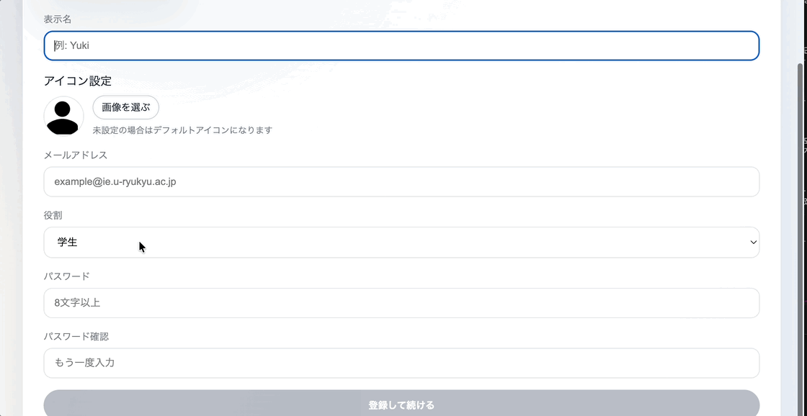
User Journeyに沿ったUI/UXデザイン分析 1. 新規登録
・ユーザーが面倒だと感じる前に登録手続きを完了させること
Notes:
この画面で私たちが最も重要視したUI/UXの原則は、「ユーザーが面倒だと感じる前に、登録手続きを完了させること」でした。
そのために、最小限の情報のみで登録できるよう設計し、学科のメールアドレスを利用することで、信頼性と利便性を高めました。また、写真を探す手間を省くためにデフォルトのアバターを提供し、後で好きなように個性を表現できるよう、編集機能も用意しています。
また、全ての必須情報が正しく入力されるまで、登録ボタンは非活性化し、エラーが発生した際には、どの部分に問題があるかを入力欄の下に表示し、ユーザーが問題を認識しすぐ修正できるよう設計しました。
このような「エラー防止設計」を通じて、ユーザーが詰まることなく、スムーズに登録できるようにしました。

Slide 8
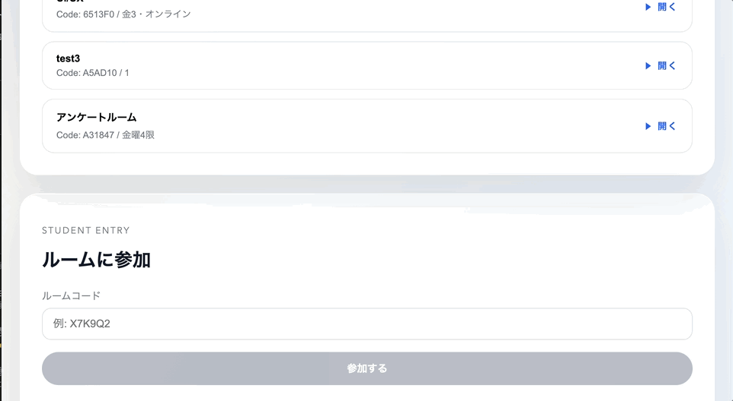
User Journeyに沿ったUI/UXデザイン分析 2. ルーム参加1
・授業コードで、 新しい授業に簡単に参加
Notes:
次に、ログインしたユーザーが目にする「ルーム選択」画面です。
ここで私たちは、ユーザーが持つであろう「新しい授業に参加する」と「過去の授業を復習する」という２つの主要な目的を予測し、その両方の動線を提示しました。
「新規ルーム参加」のセクションでは、授業コードを入力することで、新しい講義に簡単に参加できます。

Slide 9
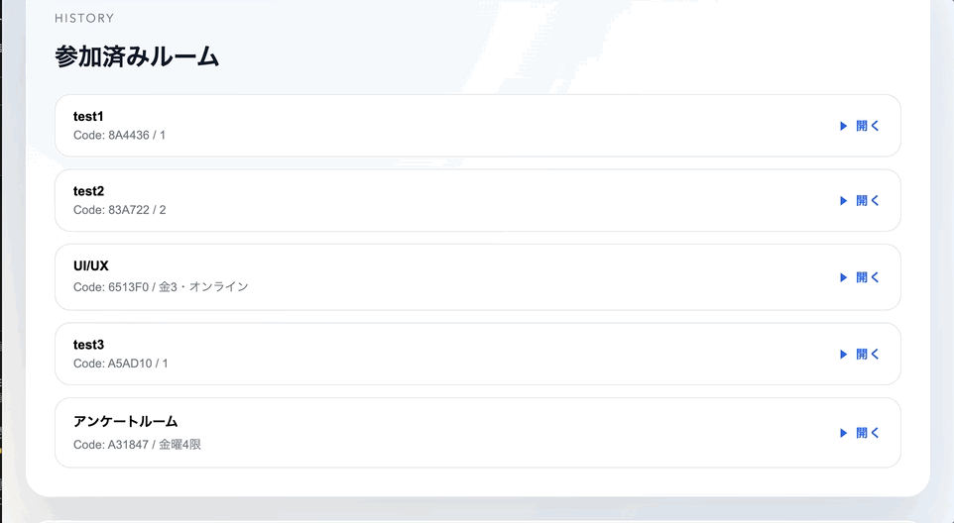
User Journeyに沿ったUI/UXデザイン分析 3. ルーム参加2
・過去の授業に簡単に参加
Notes:
また、画面上部の「参加済みルーム」のリストは、ユーザーが過去に参加した講義のQ&Aにワンクリックでアクセスできる機能です。これにより、コードを再入力する手間をなくし、講義に参加することがスムーズにできます。
参加済みルームのアイコンの上にマウスを近づけると、色が変わったり、矢印と開くでここをクリックするとこの授業のQ&Aに入ることができることをユーザーに簡単に教えようとしました。

Slide 10
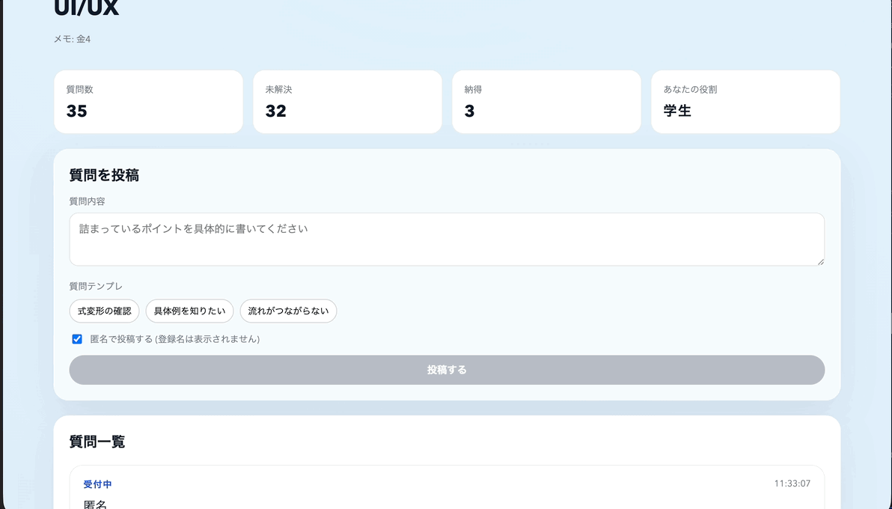



User Journeyに沿ったUI/UXデザイン分析 4. 質問投稿
・気軽な質問投稿
・投稿へのフィードバック
Notes:
「ルームに参加した後の、このアプリケーションで最も重要な画面がこちらの「質問投稿」です。この画面の設計において、私たちは「ユーザーが質問したいと思った瞬間に、迷わず行動できること」を最優先に考えました。
そのための最も重要な工夫として、アプリの主目的である質問投稿フォームを画面の上段に配置することでした。これにより、ユーザーは画面に入ってすぐに何をすべきかを直感的に理解でると思います。
さらに、質問することへの心理的な抵抗感をなくすため、「匿名」での投稿機能や、質問の形式を補助する「テンプレート」機能を選択できるようにしました。
そして、質問を投稿すると「経験値」というフィードバックが付与され、投稿できたことを認識できるようになる＋モチベーションをあげようとしました。さらに、レベルに応じて、自分のアイコンの周りが派手に変化していくことをみて満足？すると思います

Slide 11
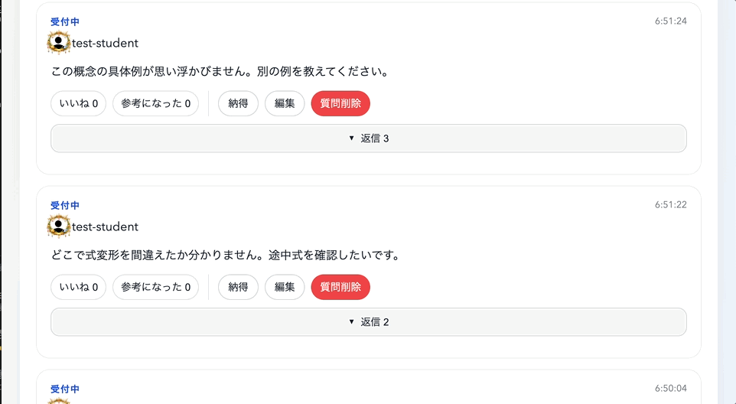
User Journeyに沿ったUI/UXデザイン分析 5. 質問閲覧1
・学生
→質問と返信をまとめて確認
Notes:
質問を閲覧するこの画面は、一度に最も多くの情報が表示されるため、「ユーザーの認知負荷を減らし、ストレスなく操作できること」を目標に設計しました。
まず、各質問の回答を普段は折りたたんでおくUIを採用しました。これにより、ユザーはまず質問全体をすっきりと把握できます。また、矢印アイコンの向きで、ボタンを押すとどの方向にエリアが開閉するのかを事前に認識できるようにしています。
次に、ユーザーのミスを防ぐための工夫です。投稿を削除するボタンは赤色で表示し、これが危険な操作であることを直感的に伝え、さらに確認ダイアログを一度表示することで、意図しない削除を防ぐ安全装置の役割を持たせています。
最後に、小さなインタラクションのフィードバックにもこだわりました。リアクションボタンは各投稿の直下に配置し、何に対する反応かを明確にしました。ボタンを押すと、数字が変わるだけでなく、ボタンの色が変わり、簡単なアニメーションが再生されます。このようなリッチなフィードバックを通じて、ユーザーが自分の操作が確実に成功したことを、より楽しく認識できるよう意図しました。

Slide 12
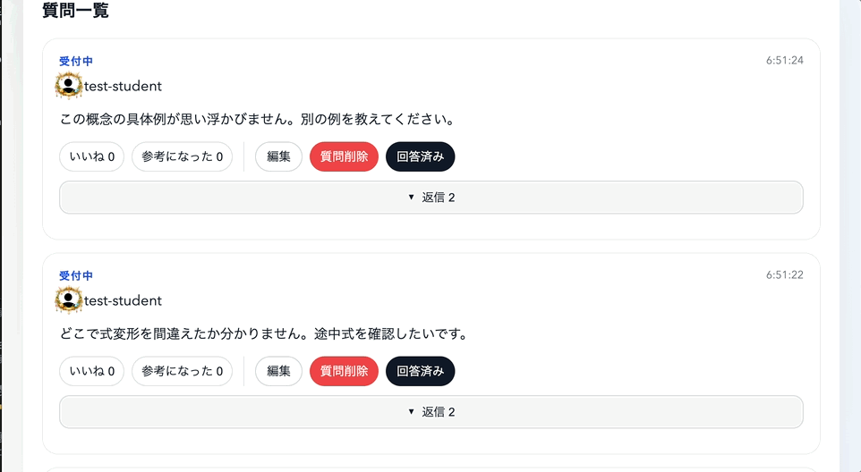
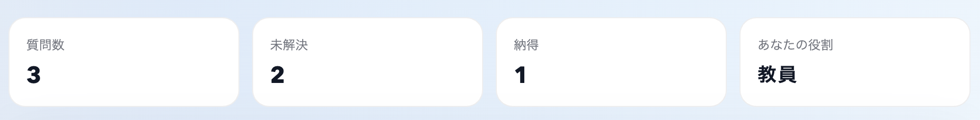
User Journeyに沿ったUI/UXデザイン分析 5. 質問閲覧2
・先生
→質問応答や学生が納得したか確認
Notes:
同じ質問閲覧画面を「教員」の視点からでは。
まず、教員が質問に回答した後、学生側がその回答に対して「納得した」というアクションを起こせるようにしました。この学生からのフィードバックにより、質問の色が「解決済み」に変わります。これにより、教員は自分の回答が学生に正しく伝わったかを視覚的に確認できます。
そして、この結果は上端のダッシュボードに反映されます。教員はダッシュボードで「未解決」の質問が表示されると対応が必要な質問があるのかを一目で把握し、講義中にどの質問に集中すべきかを判断できます。

Slide 13
まとめ
・究極な目標：気軽に質問できる環境を作る
→質問への心理的ハードルの低下と、コミュニケーションの活性化
・そのためにUI設計で重視したこと
→誰もが簡単に質問できる「接近性」
→議論に集中できる「シンプルなUI」
→投稿への「フィードバック」
Notes:
まとめです。
本アプリケーションで私たちが目指した最終目標は、繰り返しになりますが、「質問への心理的ハードルを下げ、コミュニケーションを活性化させる」ことでした。
その目標を達成するために、私たちはUI設計において３つのことを特に意識しました。
一つは、誰でも簡単に質問を投稿できる「シンプルなUI」であること。
もう一つは、質問以外の余計な情報を排除してユーザーが議論そのものに集中できる「シンプルなUI」であること。
最後に、学生の投稿への「フィードバック」を与えモチベーションを上ることでした。
この設計が、より良い学習体験に繋がることを期待しています。

